Slide 1

Abiturprüfung Mathematik 2019 Baden-Württemberg
Allgemeinbildende Gymnasien
Wahlteil Stochastik C 1
Lösung der Aufgabe C 1
klaus_messner@web.de www.elearning-freiburg.de

Slide 2


Wahlteil 2019 – Aufgabe C 1
Betrachtet werden Körper, die auf jeder Seitenfläche mit einer Zahl beschriftet sind.
Beim Werfen eines Körpers gilt die Zahl als geworfen, auf der der Körper zum Liegen kommt. Dabei werden bei jedem Körper die möglichen Zahlen jeweils mit derselben Wahrscheinlichkeit geworfen.
Körper | Tetraeder | Würfel | Oktaeder
Anzahl Seitenflächen | vier | sechs | acht
Beschriftet mit | 1, 2, 3, 4 | 1, 2, 3, 4, 5, 6 | 1, 2, 3, 4, 5, 6, 7, 8

Slide 3
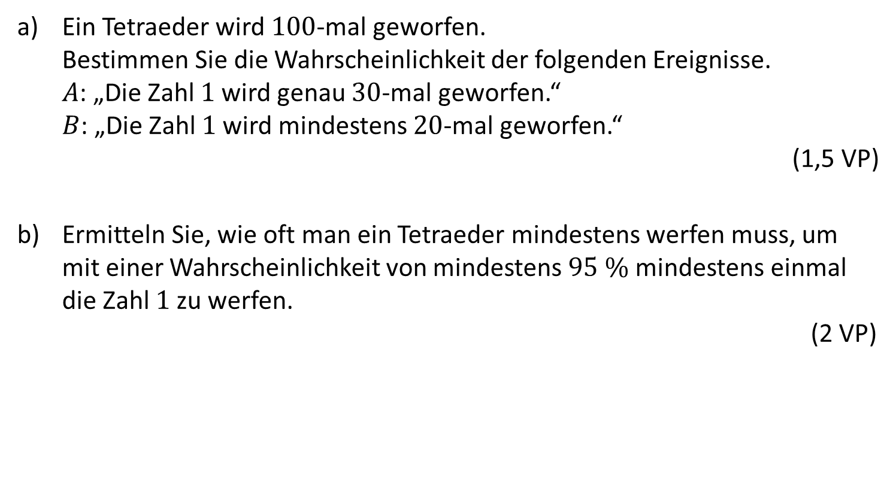
Wahlteil 2019 – Aufgabe C 1
Ein Tetraeder wird $100$-mal geworfen.
Bestimmen Sie die Wahrscheinlichkeit der folgenden Ereignisse.
$A$: „Die Zahl $1$ wird genau $30$-mal geworfen.“
$B$: „Die Zahl $1$ wird mindestens $20$-mal geworfen.“
(1,5 VP)
Ermitteln Sie, wie oft man ein Tetraeder mindestens werfen muss, um mit einer Wahrscheinlichkeit von mindestens $95 \%$ mindestens einmal die Zahl $1$ zu werfen.
(2 VP)

Slide 4
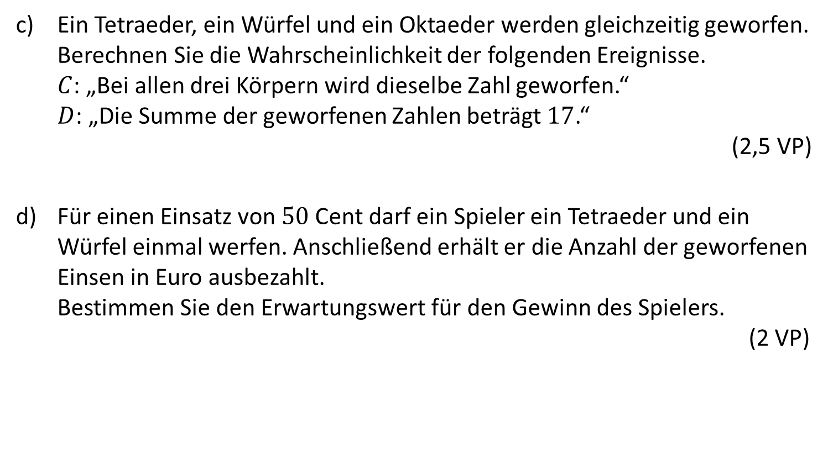
Wahlteil 2019 – Aufgabe C 1
Ein Tetraeder, ein Würfel und ein Oktaeder werden gleichzeitig geworfen.
Berechnen Sie die Wahrscheinlichkeit der folgenden Ereignisse.
$C$: „Bei allen drei Körpern wird dieselbe Zahl geworfen.“
$D$: „Die Summe der geworfenen Zahlen beträgt $17$.“
(2,5 VP)
Für einen Einsatz von $50$ Cent darf ein Spieler ein Tetraeder und ein Würfel einmal werfen. Anschließend erhält er die Anzahl der geworfenen Einsen in Euro ausbezahlt.
Bestimmen Sie den Erwartungswert für den Gewinn des Spielers.
(2 VP)

Slide 5

Wahlteil 2019 – Aufgabe C 1
In einem Sack befinden sich $20$ Körper. Es handelt sich dabei um Tetraeder und Oktaeder, wie sie oben beschrieben sind. Einer dieser Körper wird zufällig gezogen und anschließend geworfen. Die Wahrscheinlichkeit, dabei die Zahl $2$ zu werfen, beträgt $15 \%$.
Berechnen Sie die Anzahl der Tetraeder im Sack.
(2 VP)

Slide 6

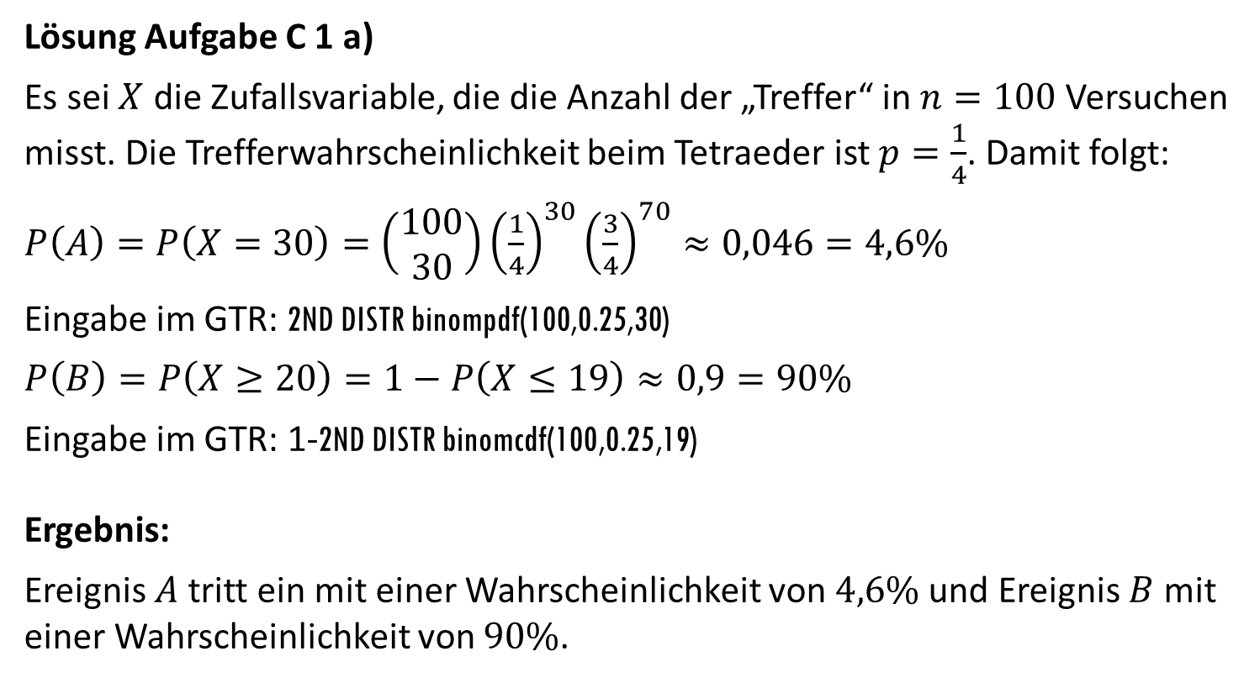
Wahlteil 2019 – Aufgabe C 1
$A$: „$1$ wird genau $30$-mal geworfen.“
$B$: „$1$ wird mindestens $20$-mal geworfen.“
Lösung Aufgabe C 1 a)
Es sei $X$ die Zufallsvariable, die die Anzahl der „Treffer“ in $n=100$ Versuchen misst. Die Trefferwahrscheinlichkeit beim Tetraeder ist $p=\frac{1}{4}$. Damit folgt:
$P\left(A\right)=P\left(X=30\right)=\left(\begin{aligned}100 \\ 30\end{aligned}\right){\left(\frac{1}{4}\right)}^{30}{\left(\frac{3}{4}\right)}^{70}≈0,046=4,6\%$
Eingabe im GTR: 2ND DISTR binompdf(100,0.25,30)
$P\left(B\right)=P\left(X≥20\right)=1−P\left(X≤19\right)≈0,9=90\%$
Eingabe im GTR: 1-2ND DISTR binomcdf(100,0.25,19)
Ergebnis:
Ereignis $A$ tritt ein mit einer Wahrscheinlichkeit von $4,6\%$ und Ereignis $B$ mit einer Wahrscheinlichkeit von $90\%$.

Slide 7
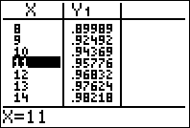
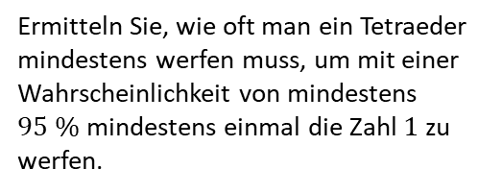
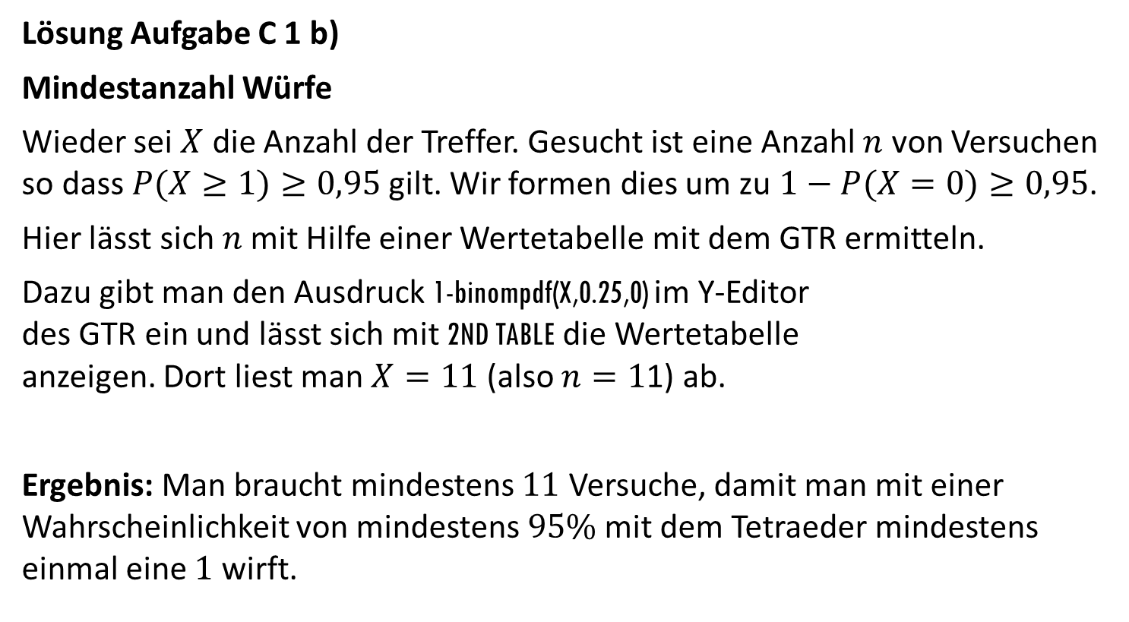
Wahlteil 2019 – Aufgabe C 1
Ermitteln Sie, wie oft man ein Tetraeder mindestens werfen muss, um mit einer Wahrscheinlichkeit von mindestens $95 \%$ mindestens einmal die Zahl $1$ zu werfen.
Lösung Aufgabe C 1 b)
Mindestanzahl Würfe
Wieder sei $X$ die Anzahl der Treffer. Gesucht ist eine Anzahl $n$ von Versuchen so dass $P(X≥1)≥0,95$ gilt. Wir formen dies um zu $1−P(X=0)≥0,95$.
Hier lässt sich $n$ mit Hilfe einer Wertetabelle mit dem GTR ermitteln.
Dazu gibt man den Ausdruck 1-binompdf(X,0.25,0) im Y-Editor
des GTR ein und lässt sich mit 2ND TABLE die Wertetabelle
anzeigen. Dort liest man $X=11$ (also $n=1$1) ab.
Ergebnis: Man braucht mindestens $11$ Versuche, damit man mit einer Wahrscheinlichkeit von mindestens $95\%$ mit dem Tetraeder mindestens einmal eine $1$ wirft.

Slide 8

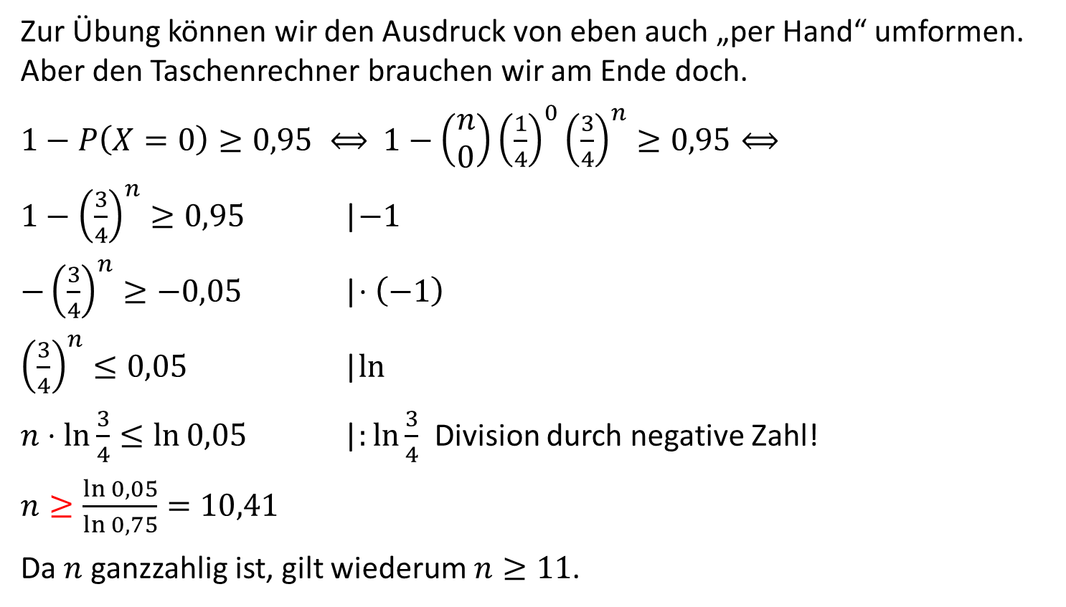
Wahlteil 2019 – Aufgabe C 1
$$1−P\left(X=0\right)>0,95$$
Zur Übung können wir den Ausdruck von eben auch „per Hand“ umformen. Aber den Taschenrechner brauchen wir am Ende doch.
$1−P\left(X=0\right)≥0,95 ⟺$ $1−\left(\begin{aligned}n \\ 0\end{aligned}\right){\left(\frac{1}{4}\right)}^{0}{\left(\frac{3}{4}\right)}^{n}≥0,95⟺$
$1−{\left(\frac{3}{4}\right)}^{n}≥0,95$ |$−1$
$−{\left(\frac{3}{4}\right)}^{n}≥−0,05$ |$⋅\left(−1\right)$
${\left(\frac{3}{4}\right)}^{n}≤0,05$ |$\ln{}$
$n⋅\ln{\frac{3}{4}}≤\ln{0,05}$ |$:\ln{\frac{3}{4}}$ Division durch negative Zahl!
$n≥\frac{\ln{0,05}}{\ln{0,75}}=10,41$
Da $n$ ganzzahlig ist, gilt wiederum $n≥11$.

Slide 9
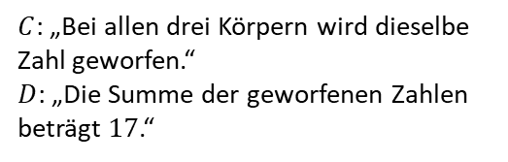
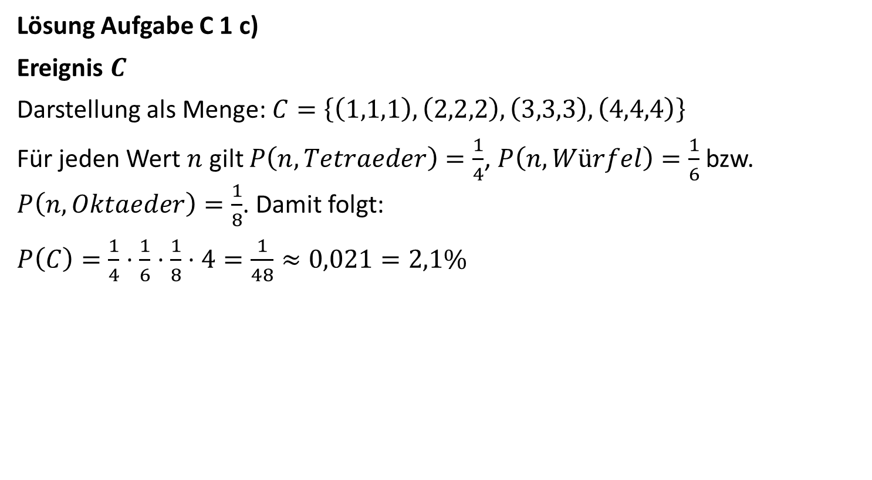
Wahlteil 2019 – Aufgabe C 1
$C$: „Bei allen drei Körpern wird dieselbe Zahl geworfen.“
$D$: „Die Summe der geworfenen Zahlen beträgt $17$.“
Lösung Aufgabe C 1 c)
Ereignis $C$
Darstellung als Menge: $C=\left\{\left(1,1,1\right),\left(2,2,2\right),\left(3,3,3\right),\left(4,4,4\right)\right\}$
Für jeden Wert $n$ gilt $P\left(n, Tetraeder\right)=\frac{1}{4}$, $P\left(n, Würfel\right)=\frac{1}{6}$ bzw.
$P\left(n, Oktaeder\right)=\frac{1}{8}$. Damit folgt:
$P\left(C\right)=\frac{1}{4}⋅\frac{1}{6}⋅\frac{1}{8}⋅4=\frac{1}{48}≈0,021=2,1\%$

Slide 10
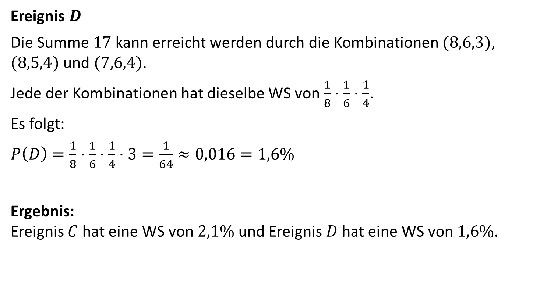
Wahlteil 2019 – Aufgabe C 1
$C$: „Bei allen drei Körpern wird dieselbe Zahl geworfen.“
$D$: „Die Summe der geworfenen Zahlen beträgt $17$.“
Ereignis $D$
Die Summe $17$ kann erreicht werden durch die Kombinationen $(8,6,3)$,
$(8,5,4)$ und $(7,6,4)$.
Jede der Kombinationen hat dieselbe WS von $\frac{1}{8}⋅\frac{1}{6}⋅\frac{1}{4}$.
Es folgt:
$P\left(D\right)=\frac{1}{8}⋅\frac{1}{6}⋅\frac{1}{4}⋅3=\frac{1}{64}≈0,016=1,6\%$
Ergebnis:
Ereignis $C$ hat eine WS von $2,1\%$ und Ereignis $D$ hat eine WS von $1,6\%$.

Slide 11
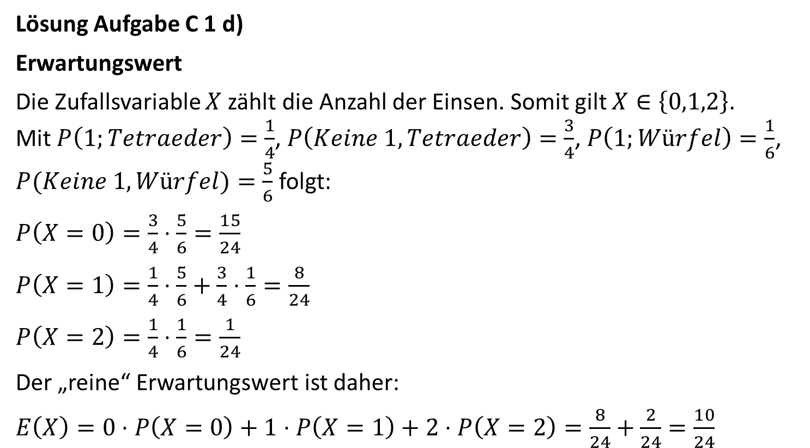
Wahlteil 2019 – Aufgabe C 1
Tetraeder, Würfel
Auszahlbeträge:
0 Einsen => 0€
1 Eins => 1€
2 Einsen => 2€
Lösung Aufgabe C 1 d)
Erwartungswert
Die Zufallsvariable $X$ zählt die Anzahl der Einsen. Somit gilt $X∈\left\{0,1,2\right\}$.
Mit $P\left(1;Tetraeder\right)=\frac{1}{4}$, $P\left(Keine 1, Tetraeder\right)=\frac{3}{4}$, $P\left(1;Würfel\right)=\frac{1}{6}$, $P(Keine 1, Würfel)=\frac{5}{6}$ folgt:
$P\left(X=0\right)=\frac{3}{4}⋅\frac{5}{6}=\frac{15}{24}$
$P\left(X=1\right)=\frac{1}{4}⋅\frac{5}{6}+\frac{3}{4}⋅\frac{1}{6}=\frac{8}{24}$
$P\left(X=2\right)=\frac{1}{4}⋅\frac{1}{6}=\frac{1}{24}$
Der „reine“ Erwartungswert ist daher:
$E\left(X\right)=0⋅P\left(X=0\right)+1⋅P\left(X=1\right)+2⋅P\left(X=2\right)=\frac{8}{24}+\frac{2}{24}=\frac{10}{24}$

Slide 12
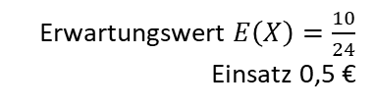

Wahlteil 2019 – Aufgabe C 1
Erwartungswert $E\left(X\right)=\frac{10}{24}$
Einsatz 0,5 €
Vom „reine“ Erwartungswert muss aber noch der Einsatz abgezogen werden, denn gesucht ist der Erwartungswert des Gewinns!
Es folgt: $E_{Gewinn}\left(X\right)=\frac{10}{24}−\frac{1}{2}=\frac{10}{24}−\frac{12}{24}=−\frac{2}{24}=−\frac{1}{12}≈−0,083$
Ergebnis: Der erwartete Verlust des Spiels beträgt etwa $8,3$ Cent.

Slide 13

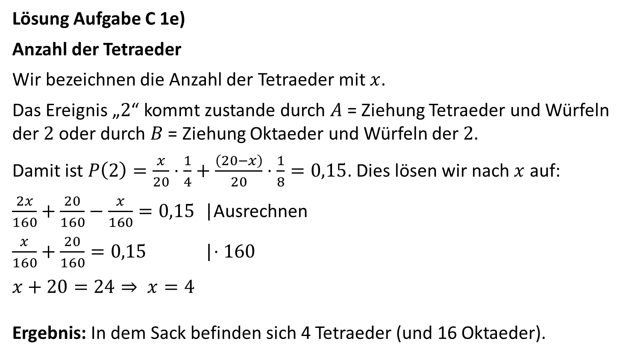
Wahlteil 2019 – Aufgabe C 1
20 Körper
Tetraeder, Oktaeder
Eine Ziehung
$P\left(2\right)=0,15$
Lösung Aufgabe C 1e)
Anzahl der Tetraeder
Wir bezeichnen die Anzahl der Tetraeder mit $x$.
Das Ereignis „$2$“ kommt zustande durch $A$ = Ziehung Tetraeder und Würfeln der $2$ oder durch $B$ = Ziehung Oktaeder und Würfeln der $2$.
Damit ist $P\left(2\right)=\frac{x}{20}⋅\frac{1}{4}+\frac{\left(20−x\right)}{20}⋅\frac{1}{8}=0,15$. Dies lösen wir nach $x$ auf:
$\frac{2x}{160}+\frac{20}{160}−\frac{x}{160}=0,15$ |Ausrechnen
$\frac{x}{160}+\frac{20}{160}=0,15$ |$⋅160$
$x+20=24⇒ x=4$
Ergebnis: In dem Sack befinden sich 4 Tetraeder (und 16 Oktaeder).

